Slide 1
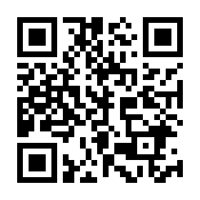
自宅の固定電話が危ない！
要申込!
無料でできる「特殊詐欺対策」
特殊詐欺被害を防止するためのＮＴＴ西日本の取組
ナンバー・ディスプレイおよびナンバー・リクエストの 高齢者無償化受付
70歳以上の契約者または70歳以上の方と同居している契約者の回線を対象として、ナンバー・ディスプレイおよびナンバー・ リクエストの月額利用料 および工事費を無料とします。
この取組に関するお問合せやお申込みは、
ＮＴＴ西日本 IPコールセンタ ０１２０－１１６－１１６
〈受付時間：午前９時～午後５時（土曜・日曜・祝日も受付中、年末年始12/29～1/3を除きます）〉
に、番号をお確かめのうえ、お間違いのないようお願いします。
インターネットからのお申し込みは、
このほかの取組
はこちらから
ＮＴＴ西日本 特殊詐欺対策特設ページ
〈https://www.ntt-west.co.jp/product/sagitaisaku/〉まで。
国際電話番号による特殊詐欺が急増中!!
＋１ や＋４４などから始まる番号、たとえば
+112345678
＋1312345678 ＋44698765432
このような表示の電話には出ない、かけ直さないよう、ご注意ください。
海外との電話が不要な方は、発信・着信を
無償で休止できます
固定電話・ひかり電話が対象です。そのほかにも一定の条件がありますので、詳しくは申込みの際に確認ください。
お申込み・お問合せはこちらから
国際電話不取扱受付センター
電話番号 ０１２０－２１０－３６４（通話料無料）
取扱時間 オペレータ案内：平日午前９時～午後５時まで
詳細情報はこちらから
三重県警察

